Slide 1



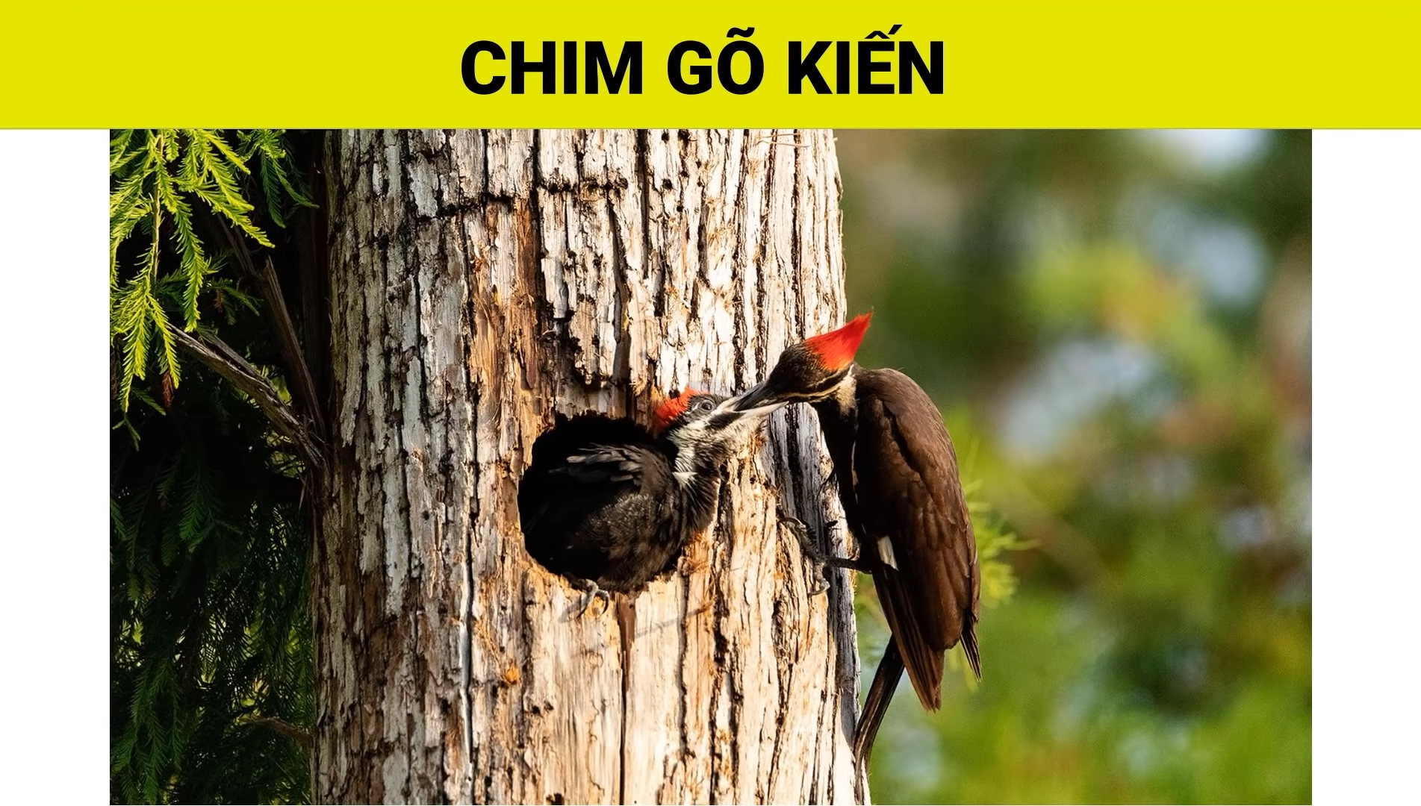
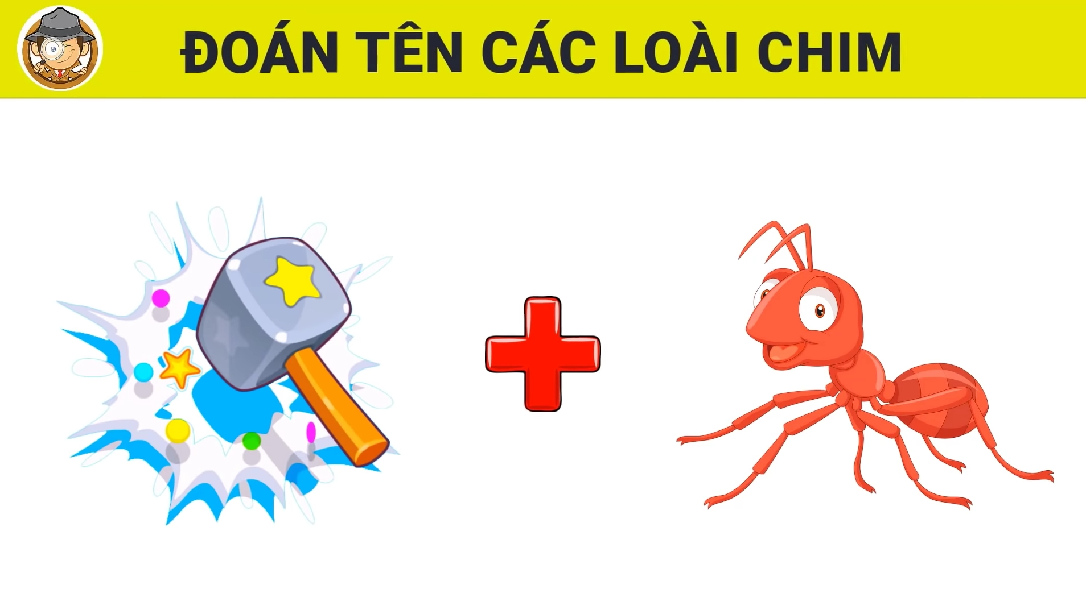





防火灾

Slide 2
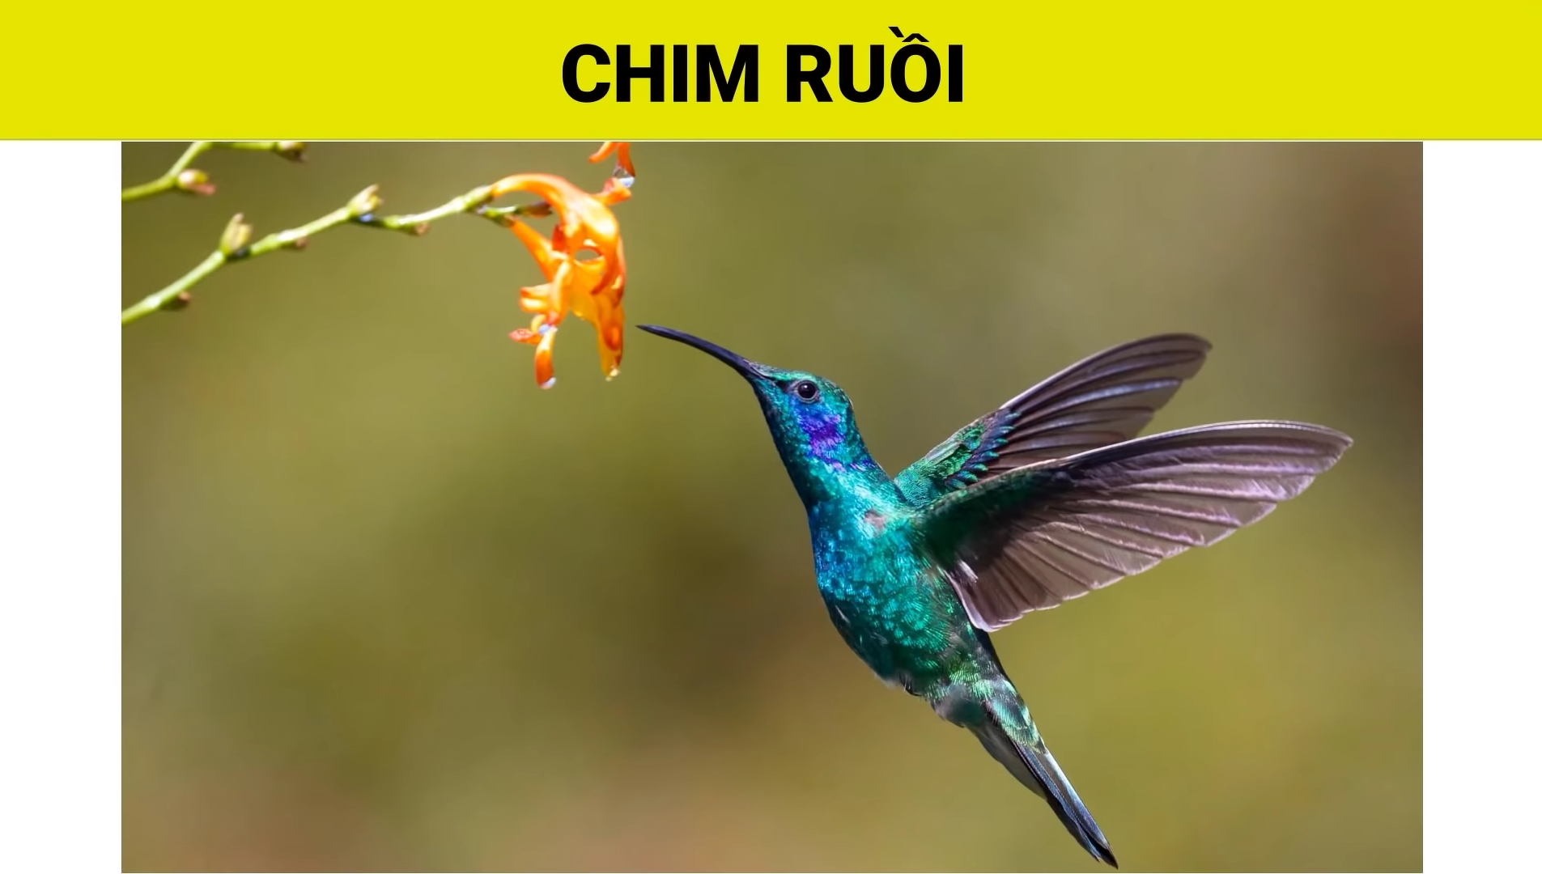
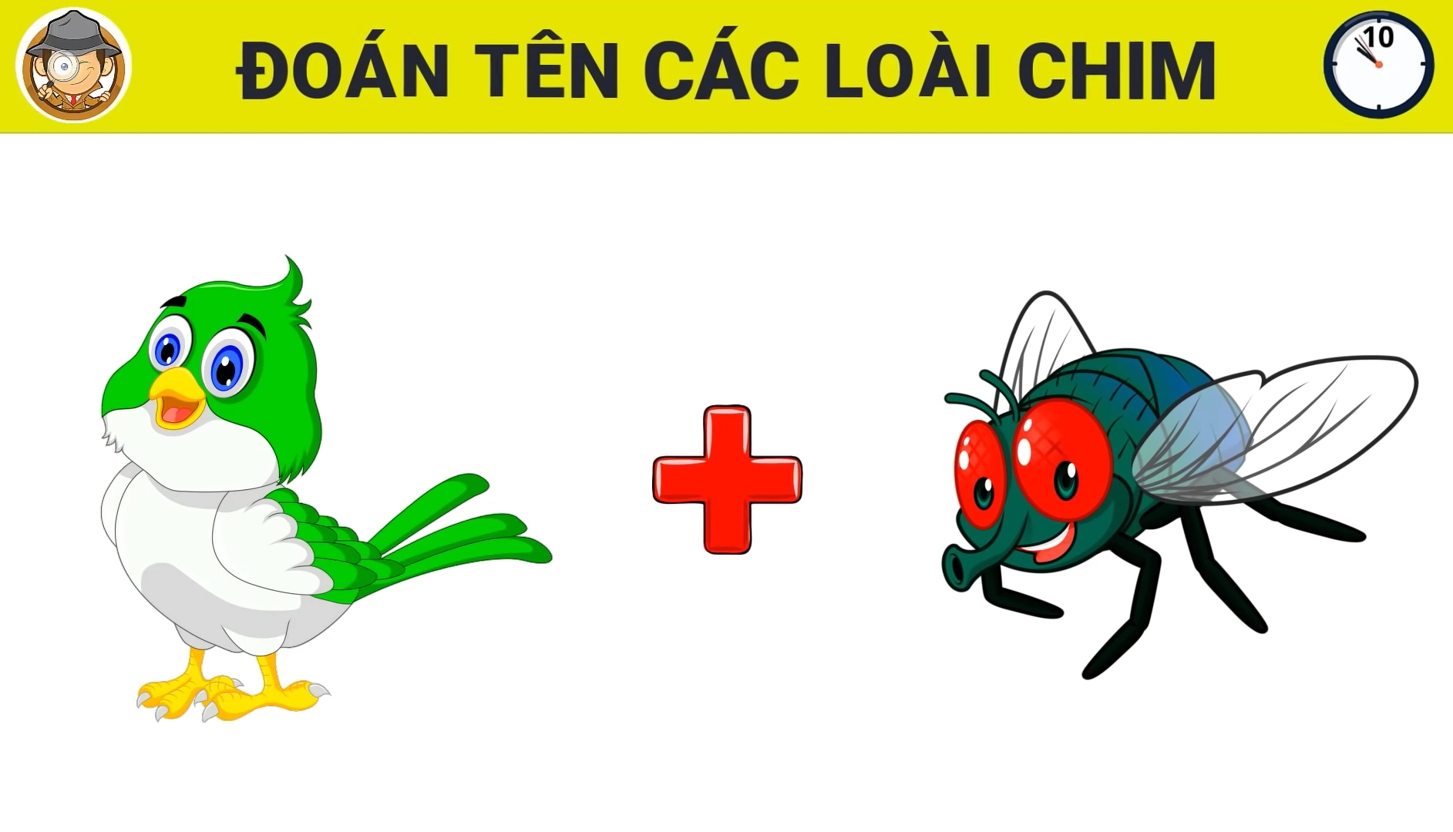
防火灾

Slide 3
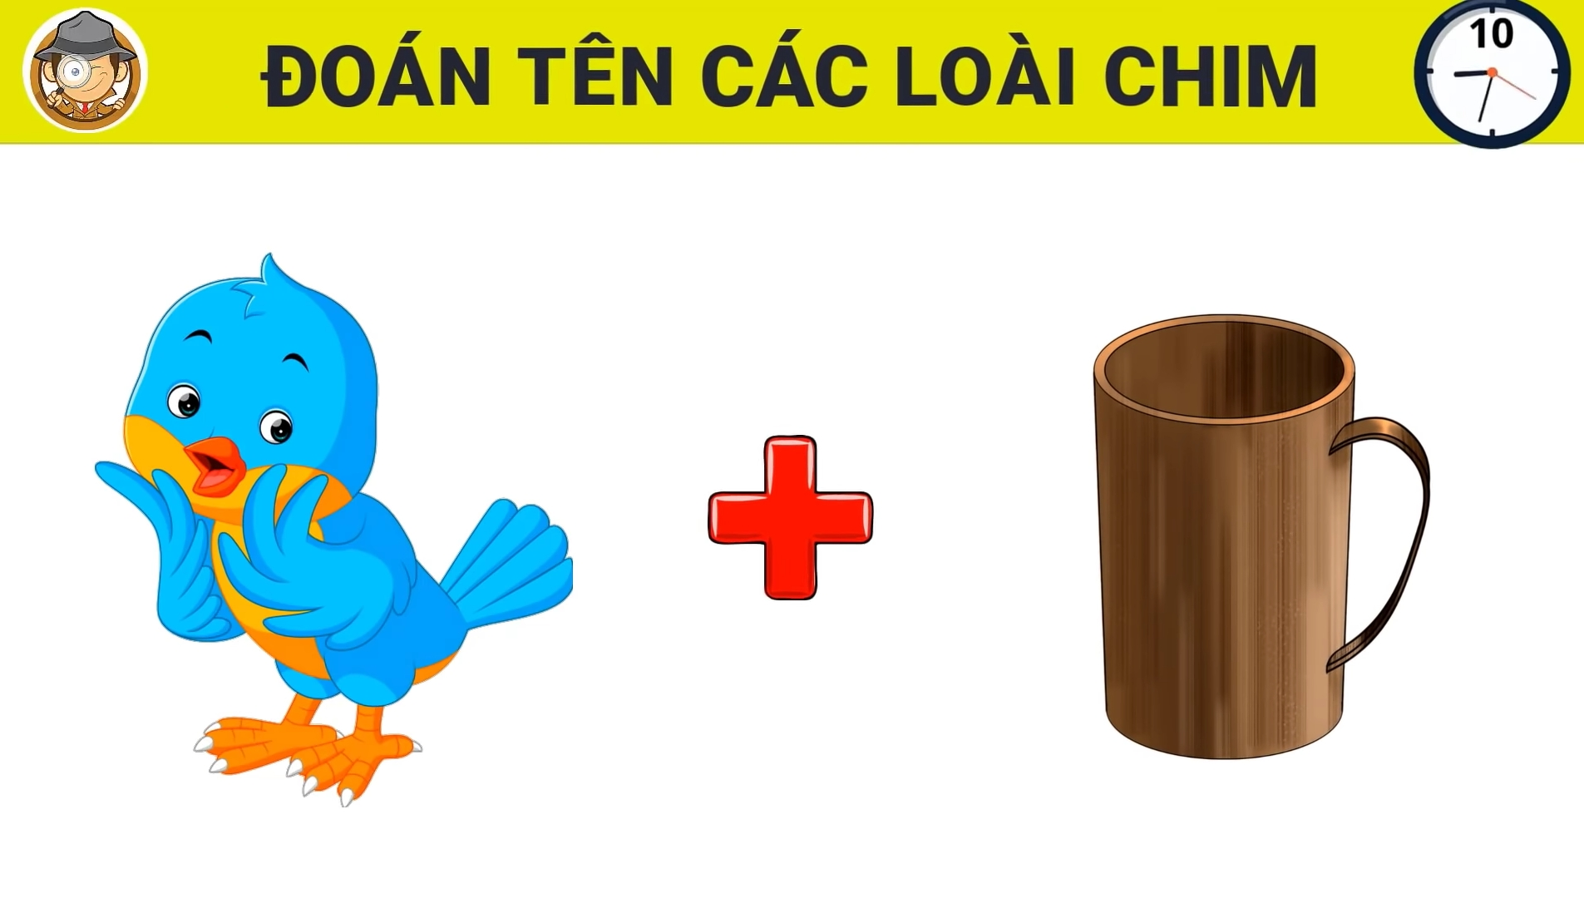
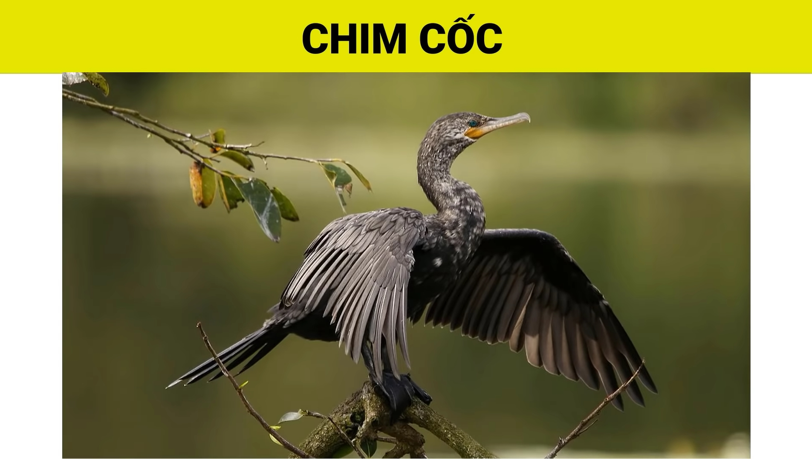
防火灾

Slide 4
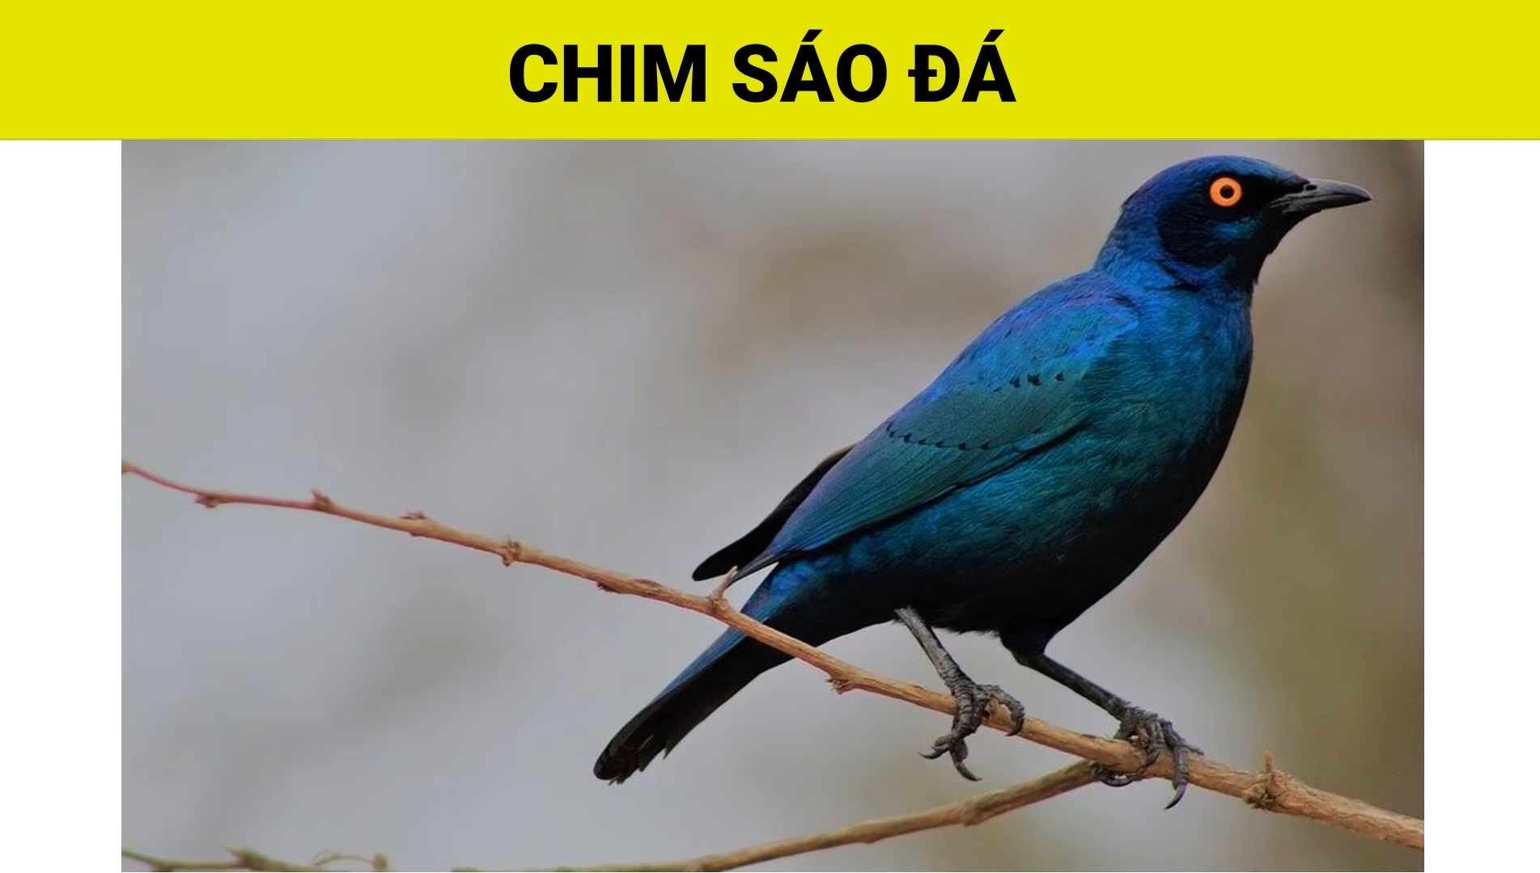
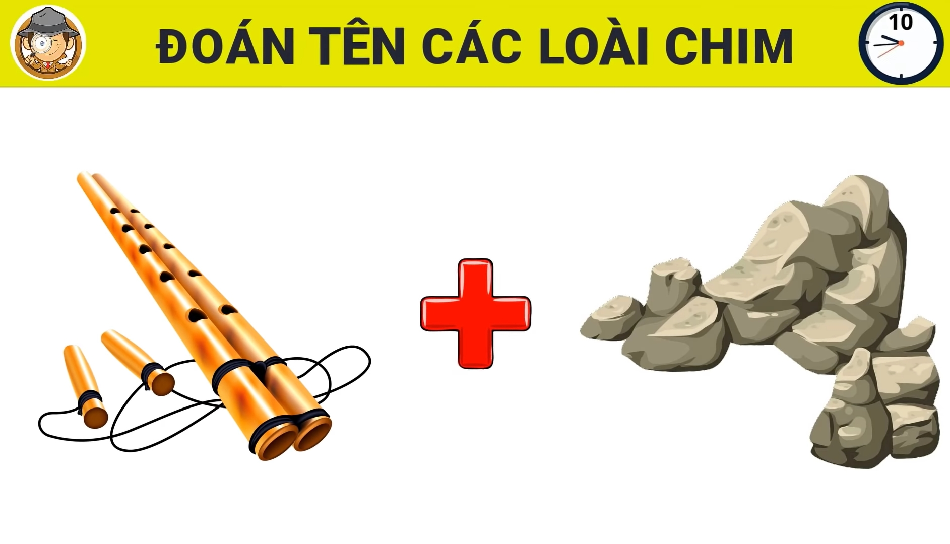
防火灾

Slide 5
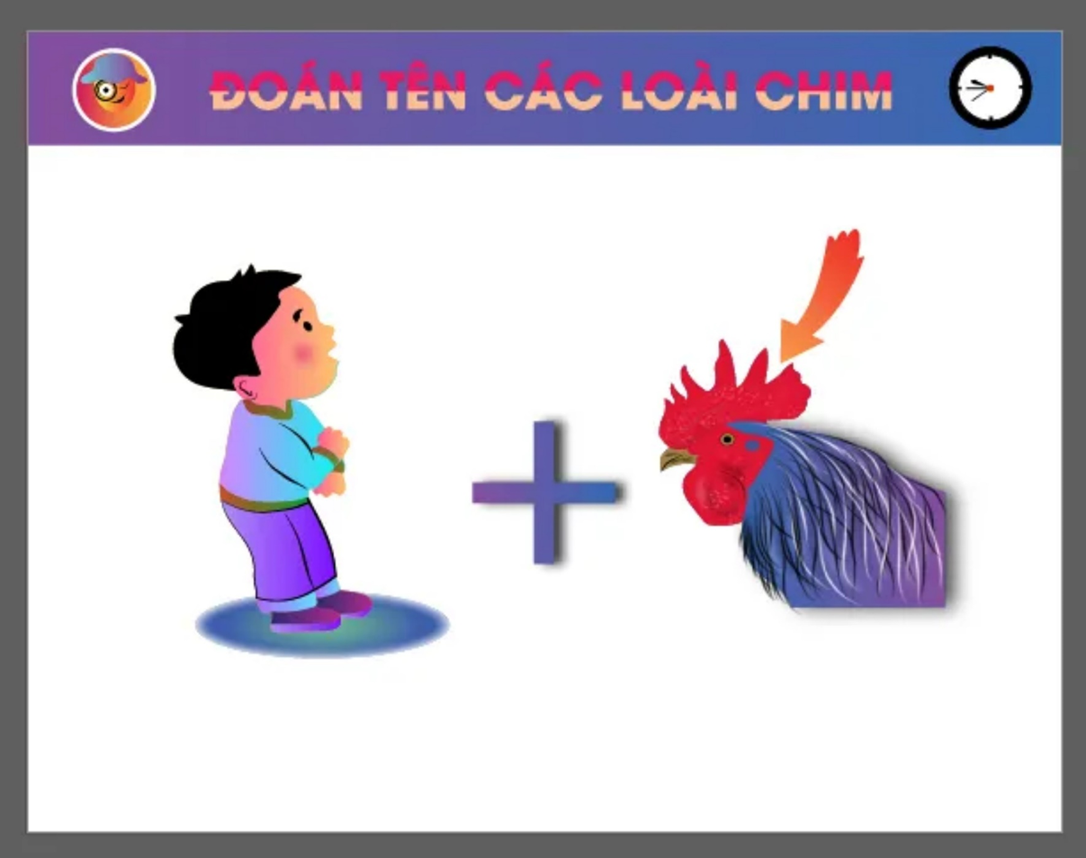
防火灾

Slide 6
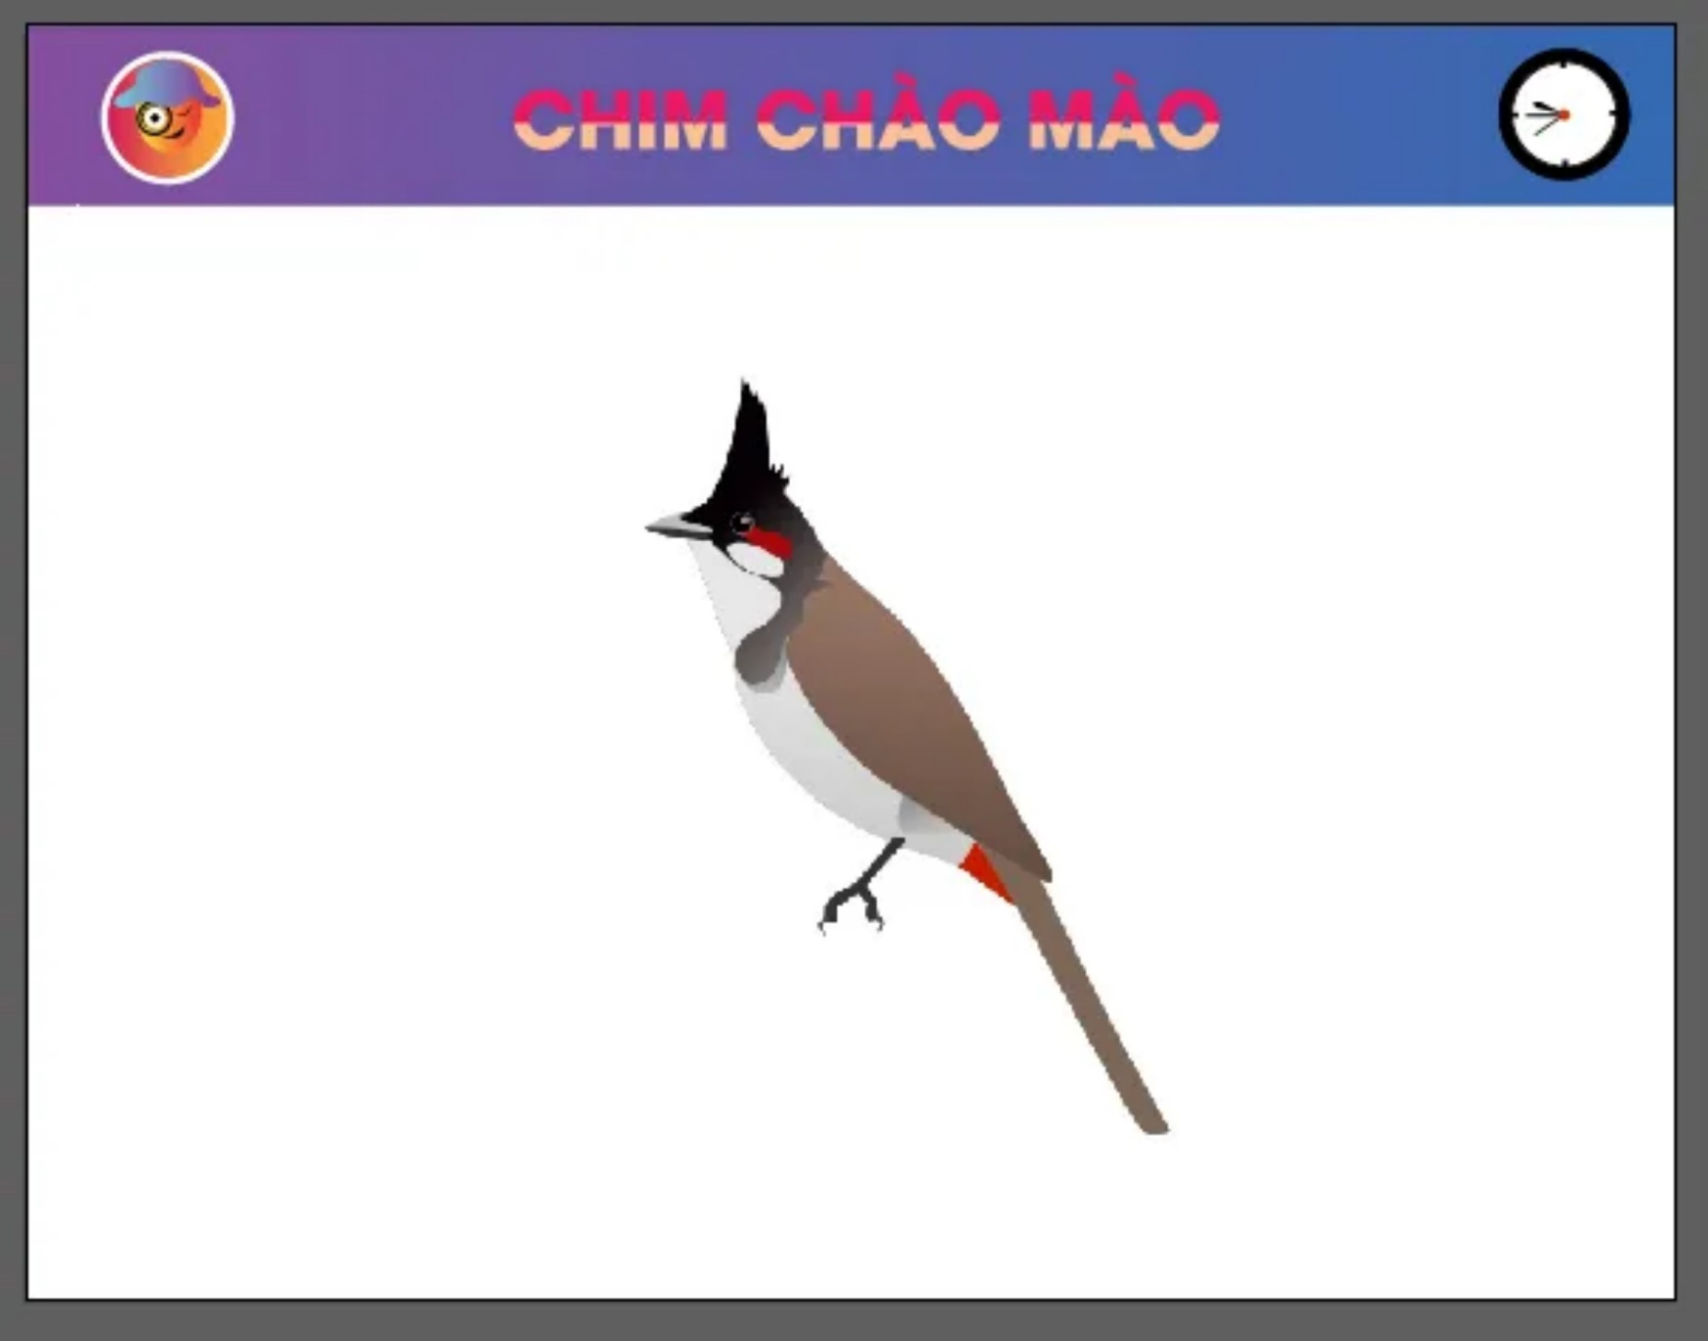
防火灾

Slide 7

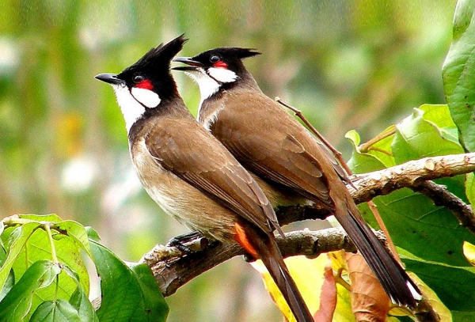
TIẾT 32
CON CHÀO MÀO
- Mai Văn Phấn -

Slide 8
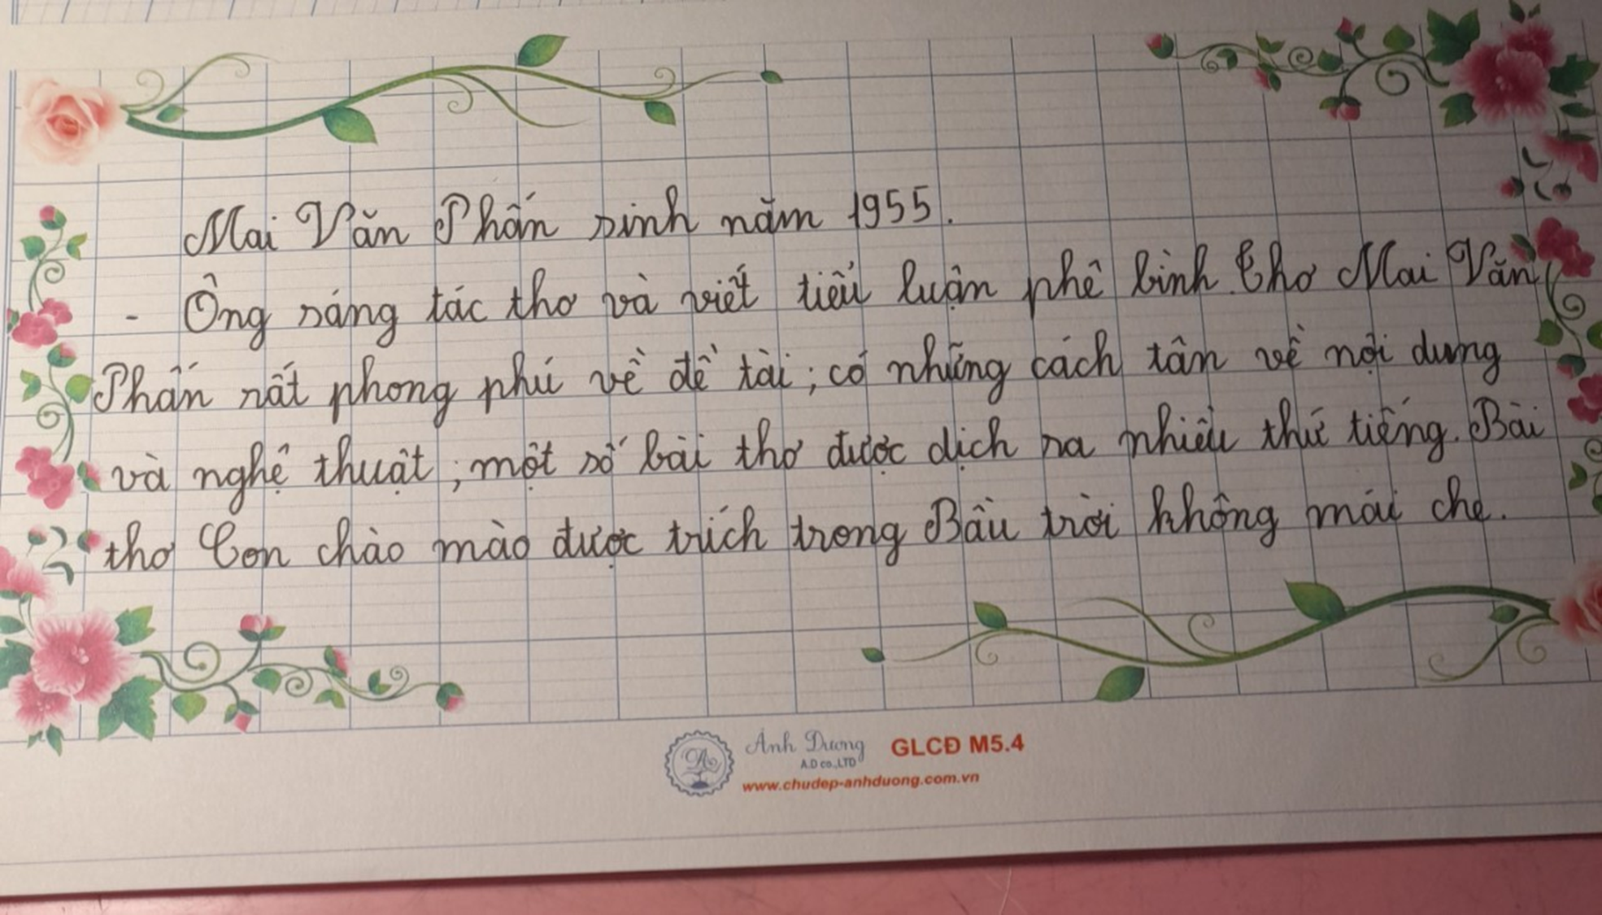

Slide 9
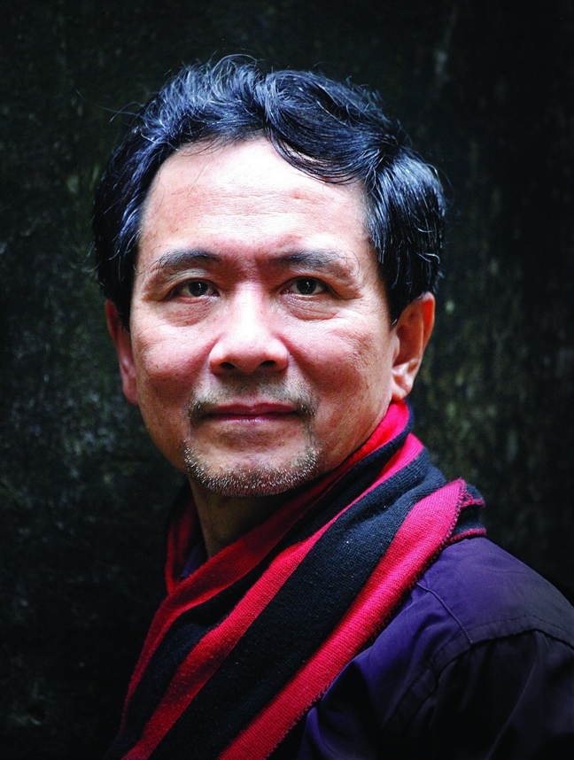
Họ tên: Mai Văn Phấn
Năm sinh: 1955
Quê quán: Ninh Bình
Sáng tác thơ và viết tiểu luận phê bình.
Thơ phong phú về đề tài, có những cách tân nội dung và nghệ thuật.

Slide 10

Bài thơ “Con chào mào” được trích trong “Bầu trời không mái che”- NXB Hà Nội

Slide 11
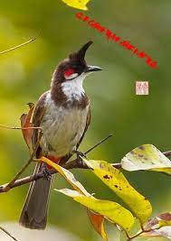
PHIẾU HỌC TẬP SỐ 1 – LÀM VIỆC CÁ NHÂN
Màu sắc:
Âm thanh:
Không gian:

Slide 12
Vừa gợi ra vẻ đẹp của chú chim chào mào, vừa gợi ra vẻ đẹp của thiên nhiên
Màu sắc
Đốm trắng mũ đỏ
→ Tươi tắn
Tiếng hót dài,
trong trẻo
Âm thanh
Cây cao chót vót → thoáng đãng, bình yên
Không gian

Slide 13
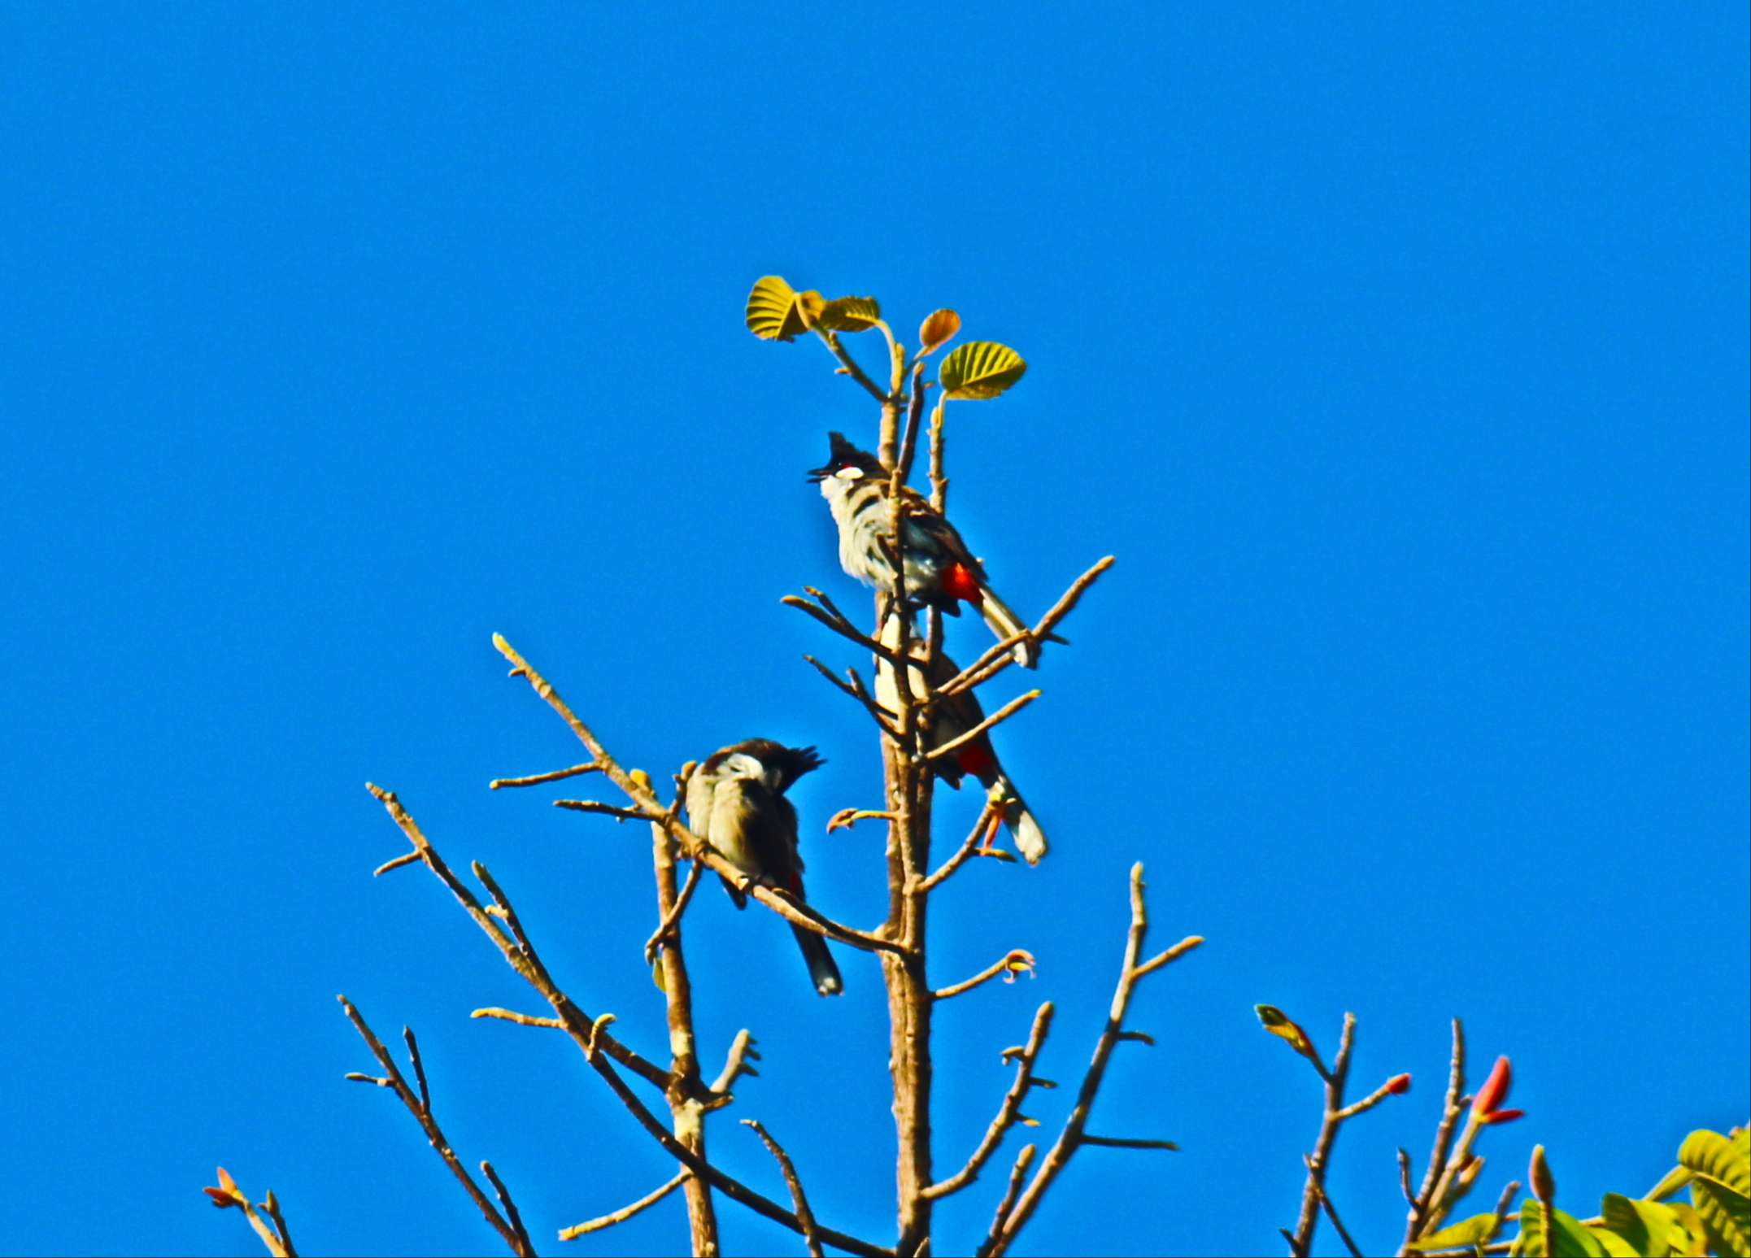

Slide 14

Tác giả sử dụng từ láy, tính từ miêu tả màu sắc vừa gợi ra vẻ đẹp của chú chim chào mào, vừa gợi ra vẻ đẹp của thiên nhiên thoáng đãng, bình yên.

Slide 15
HS HĐCĐ (5 phút) trả lời câu hỏi sau:
Vì sao nhân vật tôi lại vội vàng “vẽ chiếc lồng trong ý nghĩ”?
2. Nhân vật tôi “hối hả đuổi theo” con chim chào mào để làm gì?
3. Khi không thấy tăm tích con chim chào mào, nhân vật tôi hình dung ra điều gì?

Slide 16
* Khi “vội vẽ chiếc lồng trong ý nghĩ”: nhân vật “tôi” đã muốn “giam cầm” con chim chào mào – muốn “độc chiếm” cái đẹp của thiên nhiên.
* Khi “hối hả đuổi theo”: nhân vật “tôi” mang theo cả không gian đầy nắng, gió, cây xanh mong níu giữ con chim chào mào và tiếng hót.
* Khi không còn thấy tăm tích: hình dung con chim chào mào đang mổ những “con sâu, trái cây chín đỏ, giọt nước thanh sạch của tôi”: cuộc sống tự do giữa thiên nhiên…

Slide 17
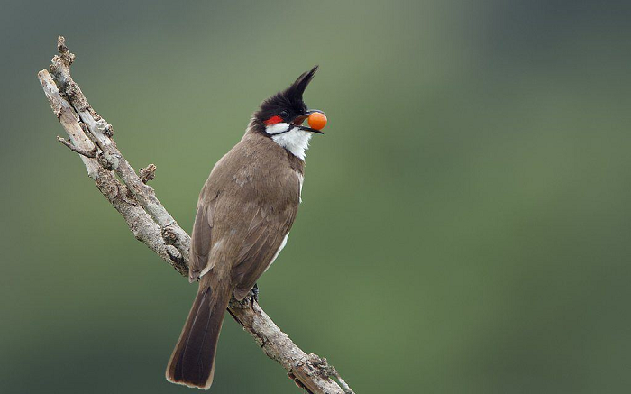
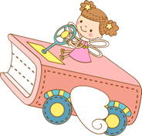
Dòng thơ nào được lặp lại trong bài ? Theo em việc lặp lại như vậy có tác dụng gì ?

Slide 18
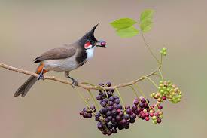

Slide 19

Với việc sử dụng từ láy, biện pháp nhân hóa cùng trí tưởng tượng phong phú, tác giả khẳng định sự trân trọng đối với tiếng chim chào mào và muốn lưu giữ nó trong kí ức của thiên nhiên. Đồng thời thể hiện tình yêu đối với thiên nhiên tươi đẹp.

Slide 20
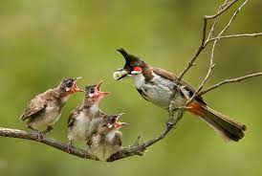

Slide 21

Biện pháp tu từ điệp ngữ thể hiện sự thay đổi trong suy nghĩ của nhà thơ và tình yêu dành cho thiên nhiên. Tình yêu thương ấy khiến cho tâm hồn con người rộng mở, tràn đầy niềm vui.

Slide 22
1. Nghệ thuật
Thể thơ tự do, sử dụng linh hoạt từ láy, biện pháp tu từ nhân hoá, điệp ngữ.
2. Nội dung
Bài thơ miêu tả vẻ đẹp của chú chim chào mào. Từ đó ta thấy được vẻ đẹp của thiên nhiên và tình yêu của con người đối với thiên nhiên.

